Slide 4
25 / 30 min

Slide 5
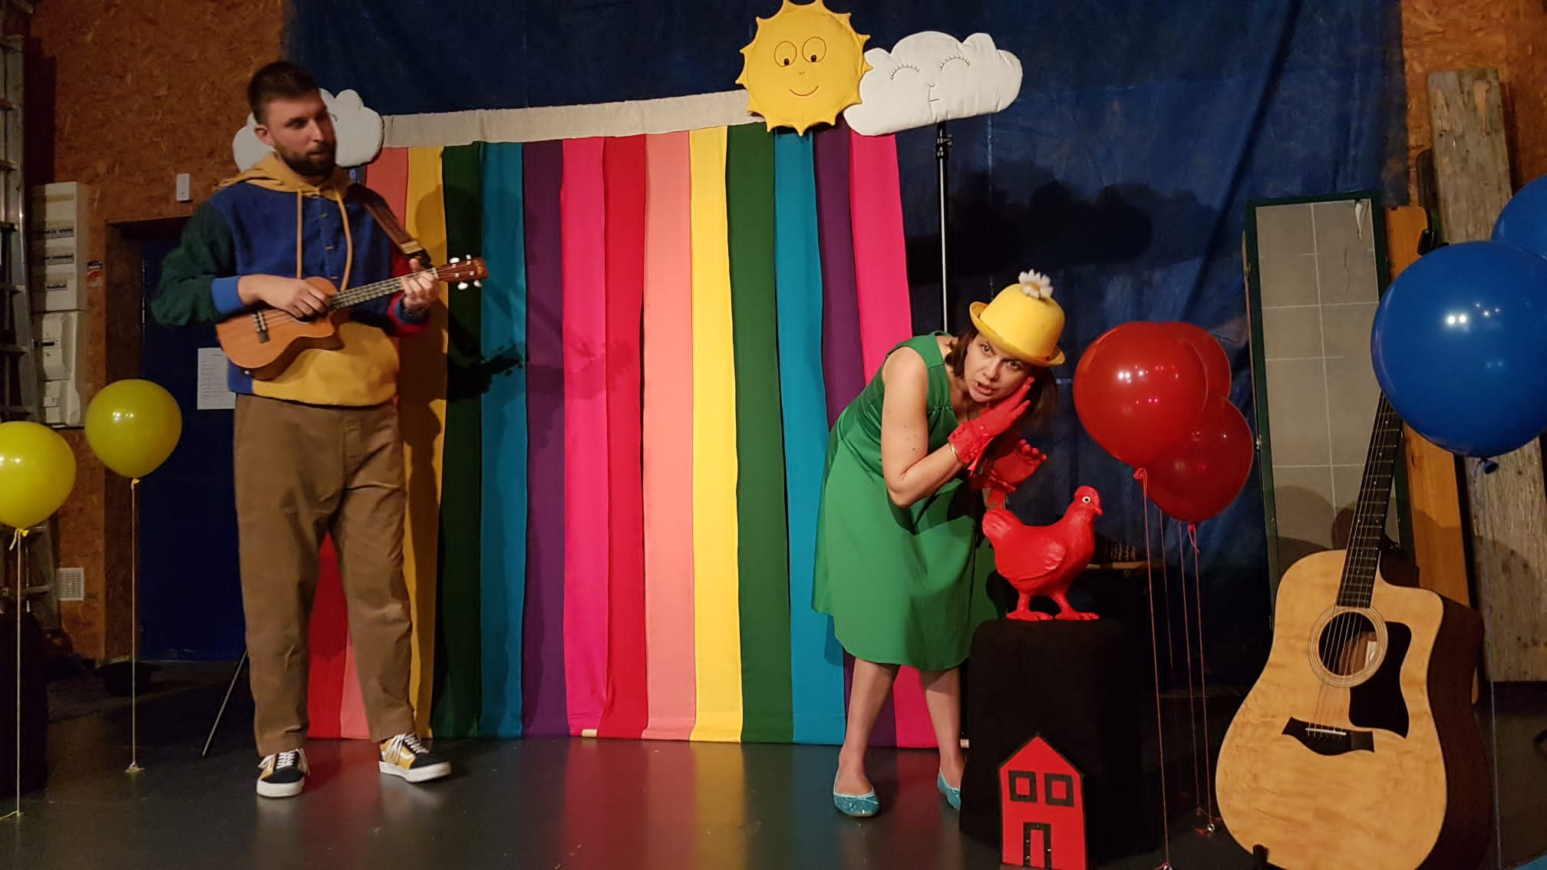

Slide 6
